Slide 1
Aktueller Stand: 23.02.18
-Masterthesis-

Slide 2
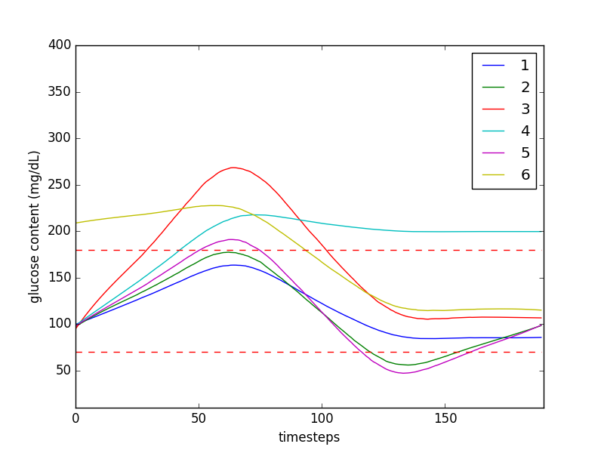
Gemittelte Kurven des Generator

Slide 3
Datensatz des Generators
Parameter einer Kurveninstanz:
      -Kategorie, Maximum, Minimum, Normalwert, Time, upper Bound, lower Bound
generate(): Generiert die Kurve abhängig von den Parametern der Instanz und glättet sie mit einem savitzky_golay filter
Hier geeignet, da Maxima, Minima etc. bei der Berechnung nicht abgeschnitten werden, sondern mit einfließen und erhalten bleiben

Slide 4
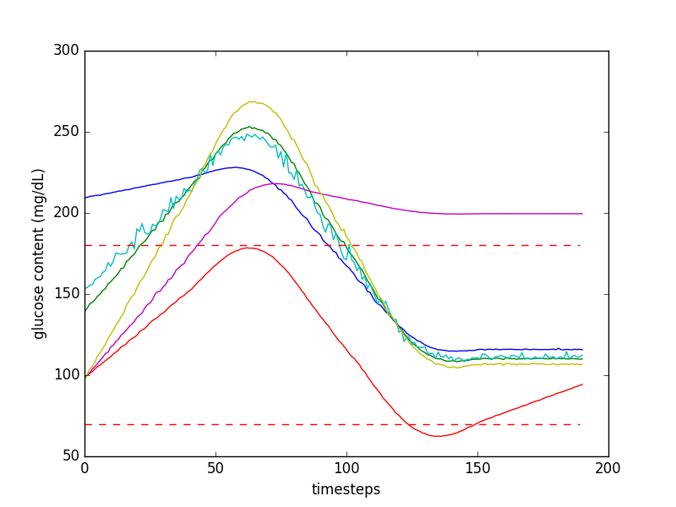
Cluster im Datensatz des Generators

Slide 5
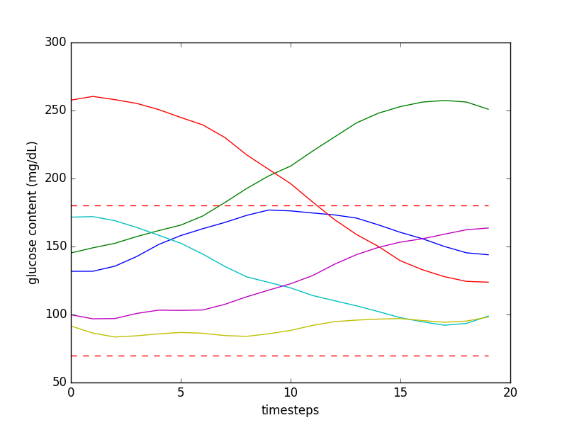
Cluster in Echdaten
_k-means_

Slide 6
Cluster in Echtdaten
Zwei Datensätze, 15 min ein Messwert, 20 Werte pro Kurve → Kurvenverläufe über 5 h
Welche Kurven ähneln den generierten Klassen:
  6. Korrekturbolus
  4. Bolus zu klein
  1. Normalverlauf
Anzahl der Cluster kann natürlich variieren → unsupervised

Slide 7
CNN
Momentan: Am Anfang der Implementierung
Neural Networks sind Supervised, Echtdaten jedoch unlabeled?
Andere unsupervised Methoden um Cluster zu erkennen?
Bolus modellieren, als Skalar, Vektor, Evaluationsparameter nach Kategorisierung

